Slide 1




Slide 2

Introdução ao Spring MVC

Slide 3


Action Based Framework
Web App
Controller
View
Model

Slide 4

Spring Framework
Notes:
https://spring.io/projects
Apresentar os projetos do Spring – Visão Geral

Slide 5
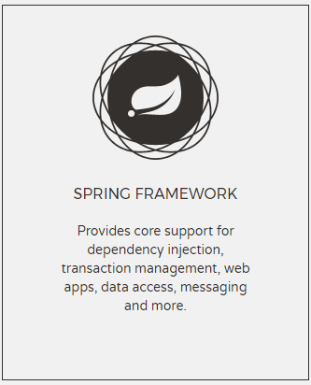
Spring MVC
Notes:
http://projects.spring.io/spring-framework/
Apresentar, de uma forma geral, o projeto Spring Framework que contém como integrante o Spring MVC

Slide 6
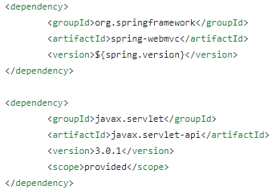
Spring MVC - Dependências
Notes:
http://projects.spring.io/spring-framework/
Apresentar, de uma forma geral, o projeto Spring Framework que contém como integrante o Spring MVC

Slide 7
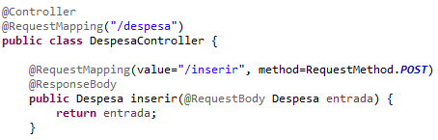
Spring MVC - Controller
Notes:
http://projects.spring.io/spring-framework/
Apresentar, de uma forma geral, o projeto Spring Framework que contém como integrante o Spring MVC

Slide 8
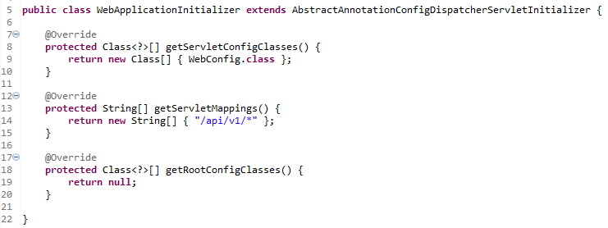
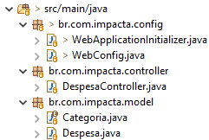
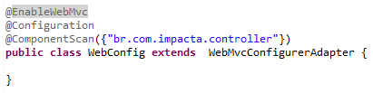
Spring MVC - Configuração
Notes:
http://projects.spring.io/spring-framework/
Apresentar, de uma forma geral, o projeto Spring Framework que contém como integrante o Spring MVC

Slide 9
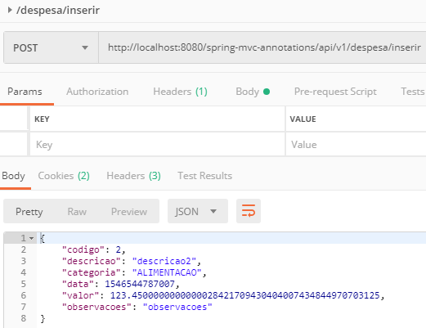
Spring MVC – Artefato de entrega
Notes:
http://projects.spring.io/spring-framework/
Apresentar, de uma forma geral, o projeto Spring Framework que contém como integrante o Spring MVC

Slide 10
A
Notes:
Rodar o projeto Spring MVC
https://github.com/williansmartins/impacta-2018-12/tree/master/projeto-spring-mvc-annotations

Slide 11

Spring MVC – Scafolder
Notes:
http://start.spring.io/
Acessar o projeto explicando seu intuito
Acessar o site e navegar
Mostrar na ferramenta STS que pode-se obter um projeto inicial como acontece no site do starter

Slide 12
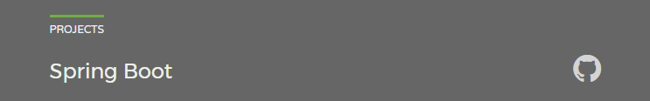
Spring Boot
Notes:
https://projects.spring.io/spring-boot/
Abrir o link do projeto
Explicar o intuito do projeto e mostrar alguns exemplos diretamente do site

Slide 13


Ambiente de Desenvolvimento
Notes:
https://maven.apache.org/
https://spring.io/tools/sts
http://tomcat.apache.org/
Navegar em cada site e explicar os conceitos básicos de cada um deles, acessando o site e mostrando uma referência básica

Slide 14
Introdução ao Spring MVC

